Slide 1

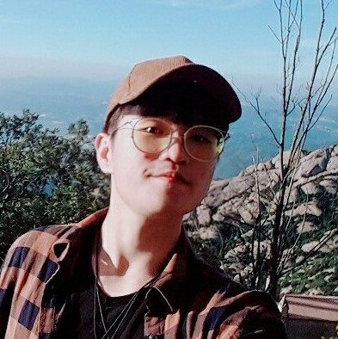

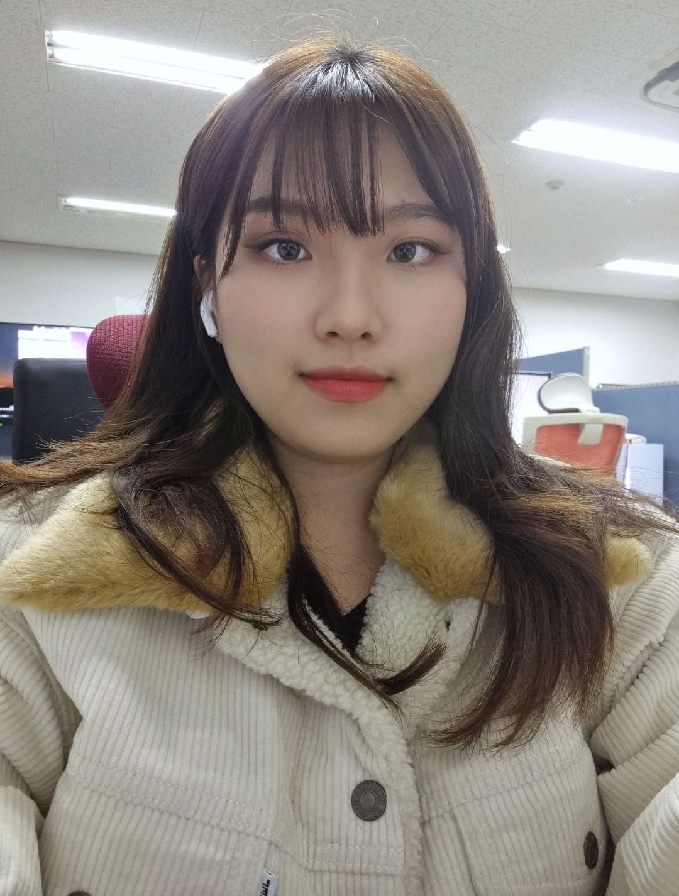

실무중심 산업협력 프로젝트1 제안서
송이버섯한정식
<블록체인 기반 중고거래 플랫폼>
송인호
mearrong123@gmail.com
https://github.com/inhoinno
송유찬
thddbcks@naver.com
https://github.com/SongLepal
한예진
hbb97225@naver.com
https://github.com/YJ243
정성현
jsh8650@naver.com
https://github.com/Hyun1019

Slide 2
Content
Motivation
Related Literature
Proposal
Expecting Results

Slide 3
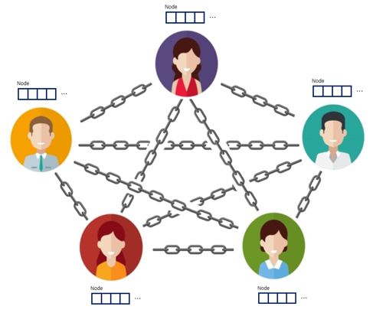
Executive Summary
플랫폼 사용자간 거래 시, 협의된 거래 사항을 모든 참여자의 노드에 작성하여 이를 공유한다.
거래 과정에서 문제가 발생했을 때, 사전에 명시 하고 진행한 거래 사항을 노드를 통해 확인할 수 있으므로, 부인 방지 및 무결성이 보장됨에 따라, 피해를 방지하고, 쉽게 해결할 수 있다.
거래에 대한 보상으로 단국 코인을 제공하여 보다 활발한 거래의 장을 마련한다.

Slide 4
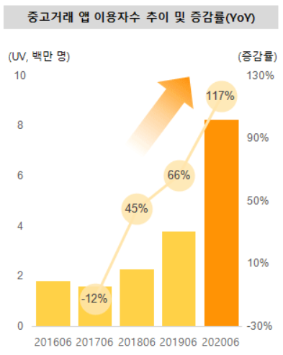
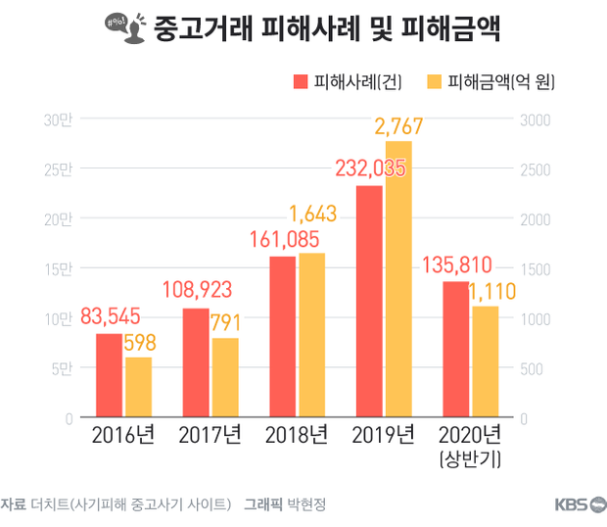
1. Motivation
통계 자료에 따르면, 중고 거래 이용률은 해를 거듭할수록 증가하는 추세이며, 최근 코로나 19 바이러스로 인한 소비 심리 위축으로 더욱 증감한 경향을 보인다. 중고 거래는 사실상 비공식적인 거래 방식으로, 협의 하에 판매자, 구매자 모두 효용을 얻는 거래를 진행할 수 있어, 많은 사람들이 애용하는 방식이다.
하지만 중고거래 특성 상, 인터넷 공간의 익명성의 힘을 빌리기 때문에, 손쉬운 사기 거래가 유발될 수 있으며,
실제로 피해 사례 역시 지속적으로 증가하는 추이를 보였다. 따라서 중고 거래의 신뢰성과 안전성 보장을 위한 피해 감지 및 방지 대책이 요구된다.
[그림 1] 중고거래 이용률 추이
[그림 2] 중고거래 피해사례 추이
Notes:
[그림 1] http://www.koreanclick.com/insights/newsletter_view.html?code=topic&id=583&page=1&utm_source=board&utm_medium=board&utm_campaign=topic&utm_content=20200723
[그림 2]
자료 : 더치트 (사기피해 중고사기 사이트)
뉴스 : https://news.kbs.co.kr/news/view.do?ncd=5041716

Slide 5
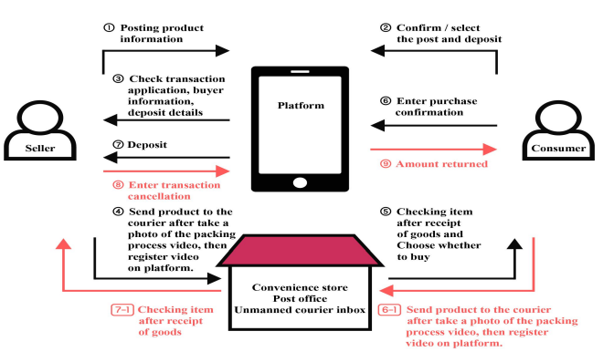
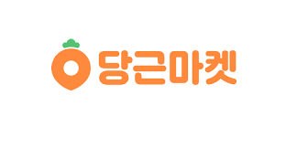


2. Related Literature : 블록체인을 이용한 중고거래 플랫폼 개선방안 연구
기존의 중고거래 플랫폼은 사용자간의 단순 연결로 중고거래를 돕는 방식이었다.
우리의 플랫폼은 기존 중고거래 플랫폼의 거래 시스템을 블록체인으로 구현하여 중고거래에서의 사기 피해를 방지한다. “단국 코인”은 중고거래에서 발생되는 정보 저장, 수수료, 참여 보상 등으로 사용된다.
+
[그림 3] 블록체인을 접목시킨 중고거래
[그림 4] 거래 시스템 구현도
Notes:
[논문 출처]
Lee, K.-N., & Jeon, G. (2018). 블록체인을 이용한 중고거래 플랫폼 개선방안 연구. 디지털융복합연구, 16(9), 133–145. https://doi.org/10.14400/JDC.2018.16.9.133

Slide 6
Scrum Task Board Template
Stories
To Do
In Progress
Testing
Done
악성 사용자가 끼친 피해를 복구할 수 있게 한다.
블록체인 구현 방식 및 언어에 따른 효율성을 측정한다.
악성 사용자가 영향을 준 블록 찾는다.
블록체인을
개발한다.
.
중고거래 플랫폼 사용자로서, 안전한 거래를 원한다.
(악성 사용자와 거래하지
않길 원한다.)
악성 사용자의 가입 정보를
통해, 퇴출 및
재가입이
불가하게 한다.
악성 사용자
탐색 시
영구적으로
퇴출시킨다.
중고거래 시뮬레이션 App을 구현한다.
.
앱과 블록체인 시스템간에
데이터 통신을 확인한다.
플랫폼 사용자로서, 플랫폼 사용에 대한 보상을 받길 원한다.
보상 지급
방식을
결정한다.
거래에 대한
정보를
확인한다.
거래가 정당할 시, 보상이 제대로
지급되었는지
확인한다.
코인 지급 방식을
결정한다.

Slide 7
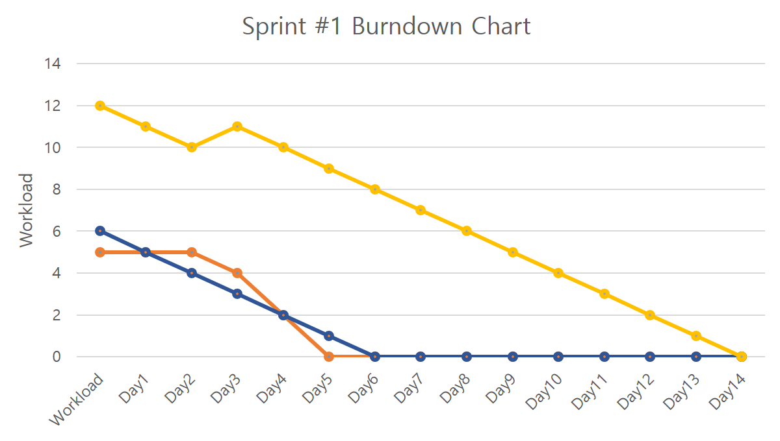
Sprint 1
블록체인을
개발한다.
Task | Workload | Day1 | Day2 | Day3 | Day4 | Day5 | Day6 | Day7 | Day8 | Day9 | Day10 | Day11 | Day12 | Day13 | Day14
구현 언어 확정 후, 전반적인 윤곽을 잡는다. | 6 | 5 | 4 | 3 | 2 | 1 | 0 | 0 | 0 | 0 | 0 | 0 | 0 | 0 | 0
블록의 구조를 확정한다. | 5 | 5 | 5 | 4 | 1 | 0 | 0 | 0 | 0 | 0 | 0 | 0 | 0 | 0 | 0
노드 간의 안전 통신을 구축한다. | 12 | 11 | 10 | 11 | 10 | 9 | 8 | 7 | 6 | 5 | 4 | 3 | 2 | 1 | 0

Slide 8


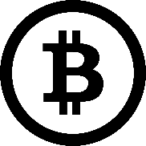






Expecting Result
플랫폼을 통한 중고거래
모든 사용자는 거래 정보가 담긴 노드 공유
단국 코인은 거래 정보 저장, 거래 비용, 거래 수수료, 참여 보상 등으로 사용
+
+
거래 보상으로 단국 코인 제공
판매자
구매자
다른 사용자들은 거래의 증인. 증거는 노드

